Slide 1

^{PREZENTACJA DLA KLASY 6 SP}
^{DO LEKCJI 50}
^{PRAWDA O ŚWIĘTYCH OBCOWANIU}

Slide 2
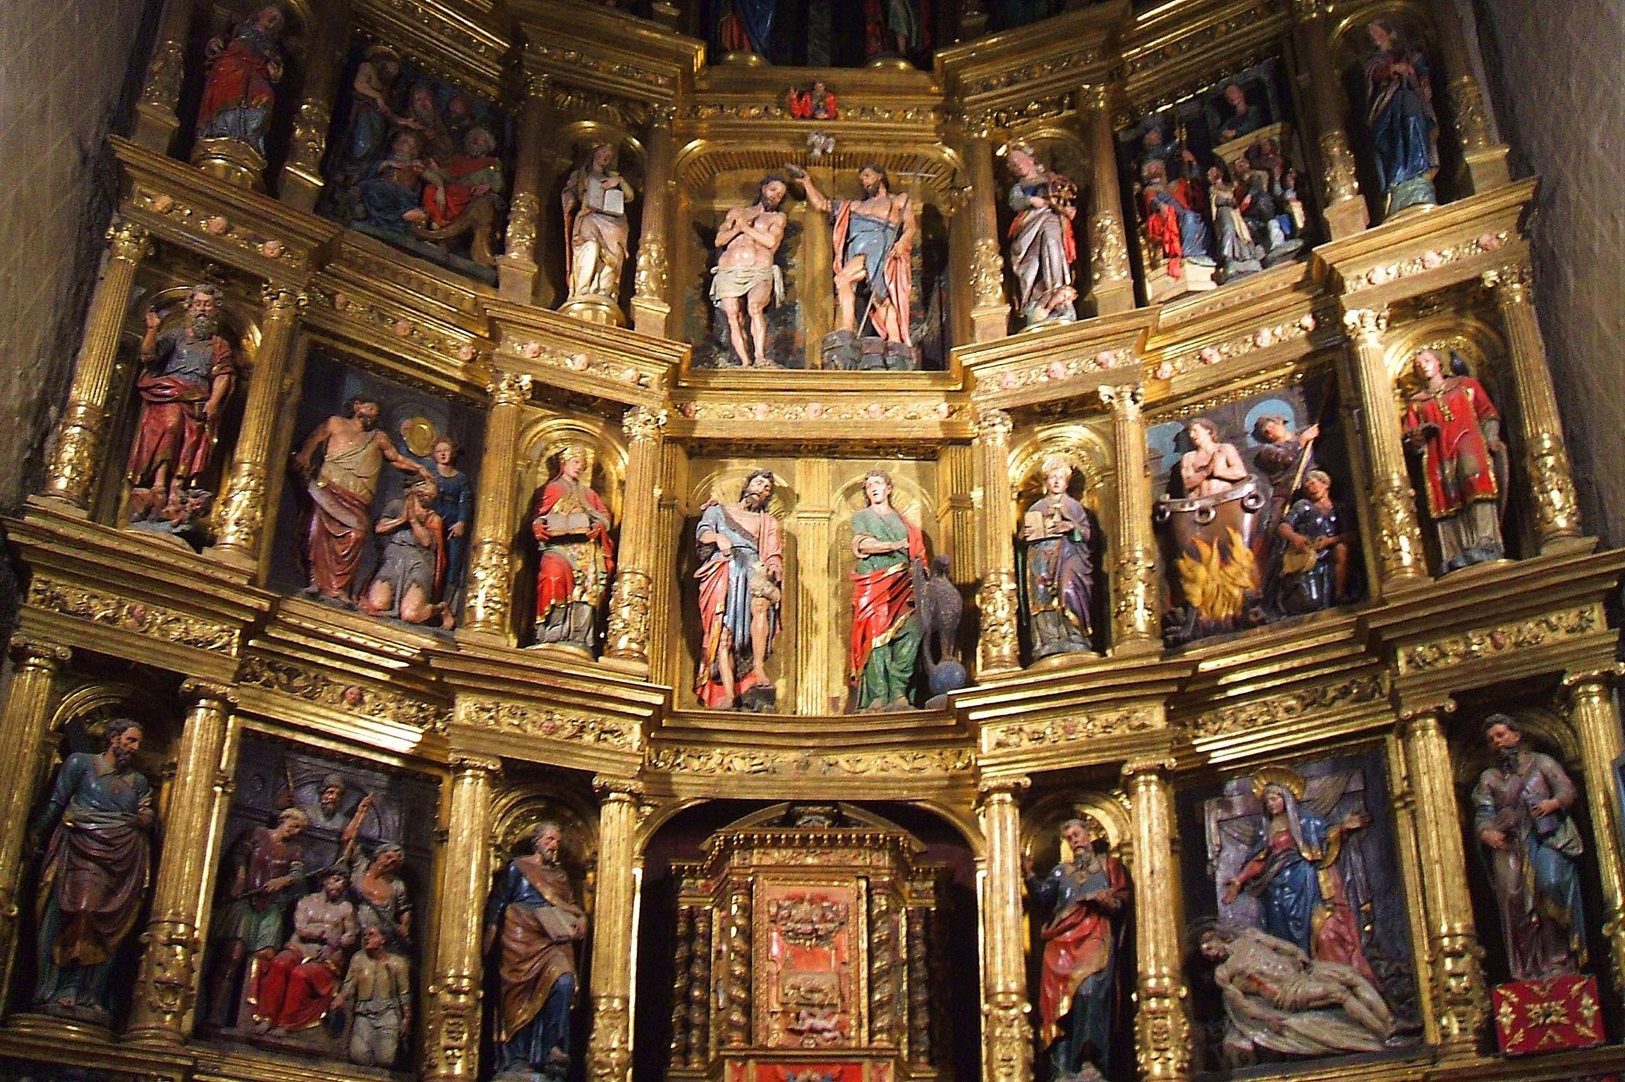

ŚWIĘTYCH OBCOWANIE

Slide 3
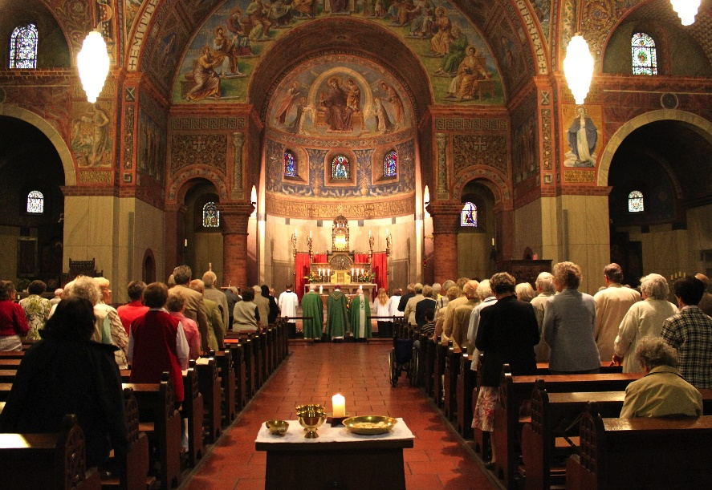
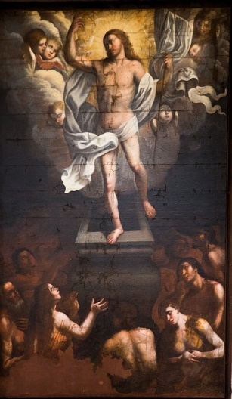
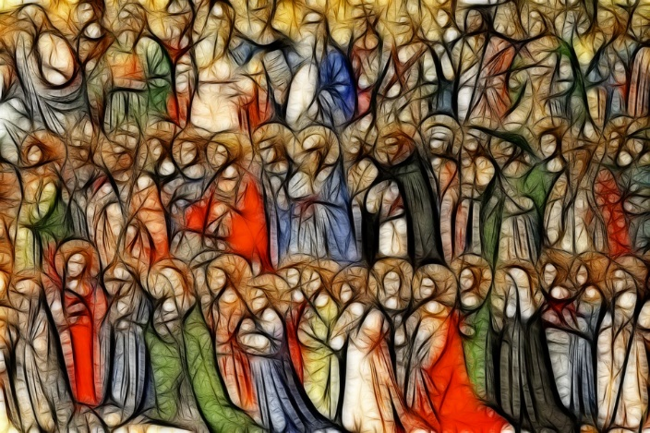
Prawda o świętych obcowaniu dotyczy
trzech stanów Kościoła:
Kościoła pielgrzymującego
Kościoła
w chwale nieba
Kościoła
w czyśćcu
1

Slide 4
Staropolski wyraz „obcowanie” oznacza:
Być w jedności
Być w zjednoczeniu
Między wszystkimi członkami Kościoła istnieje więź, która wyraża się, przede wszystkim, w nieprzerwanym strumieniu zanoszonych modlitw. Święci w niebie proszą za nami, my za duszami przebywającymi w czyśćcu.
2

Slide 5
^{BIBLIOGRAFIA}
Wierzę w Kościół. Podręcznik dla klasy szóstej szkoły podstawowej, red. ks. prof. J. Szpet, D. Jackowiak. Wydawnictwo Święty Wojciech, Poznań 2013, s. 164-165.
Wierzę w Kościół. Poradnik metodyczny. Szósta klasa szkoły podstawowej,
red. ks. prof. J. Szpet, D. Jackowiak. Wydawnictwo Święty Wojciech, Poznań 2013,
^{s. 253-254.}
^{FOTOGRAFIE}
^{pixabay.com}
3

